Slide 1
Motivação
Proposta
Resultados / Cronograma
Desenvolvimento de um Arcabouço para a
Geração Procedural e Visualização de Terrenos em Tempo-Real
Fábio Markus N. Miranda
Orientador: Luiz Chaimowicz
Co-Orientador: Carlúcio Cordeiro
Fábio Markus N. Miranda (fmiranda@dcc.ufmg.br / fabiom@gmail.com )
(1/18)

Slide 2
Motivação
Proposta
Resultados / Cronograma
Motivação
  Atualmente, há uma necessidade de se criar modelos 3D cada vez maiores e com grande nível de detalhe.
  Porém, quanto maior e mais detalhado o modelo, mais tempo terá que ser gasto por um modelador para fazê-lo.
  Aí entra a geração procedural...
Fábio Markus N. Miranda (fmiranda@dcc.ufmg.br / fabiom@gmail.com )
(2/18)

Slide 3
Motivação
Proposta
Resultados / Cronograma
O que é Geração Procedural?
  Geração procedural é um termo genérico para descrever algoritmos que determinam características de efeitos ou modelos.
  Há diversos tipos de técnicas e algoritmos, cada um aplicado em uma determinada área:
    L-System: geração de árvores e cidades
    Fractais e Perlin Noise: geração de terrenos e texturas
Fábio Markus N. Miranda (fmiranda@dcc.ufmg.br / fabiom@gmail.com )
(3/18)

Slide 4
Motivação
Proposta
Resultados / Cronograma
Vantagens da geração procedural:
  Flexibilidade: alterando os parâmetros do algoritmo, é possível gerar um grande número de modelos.
  Espaço: não há necessidade de se ocupar um grande espaço em disco, já que tudo será ditado por algoritmos.
Fábio Markus N. Miranda (fmiranda@dcc.ufmg.br / fabiom@gmail.com )
(4/18)

Slide 5
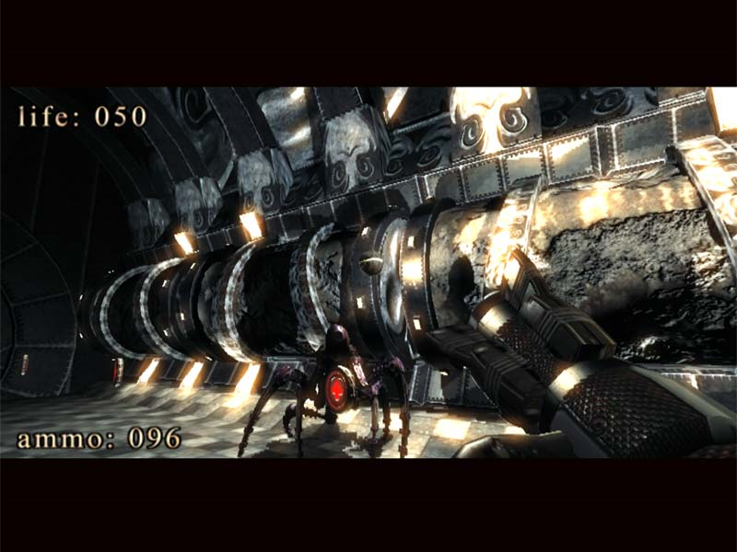
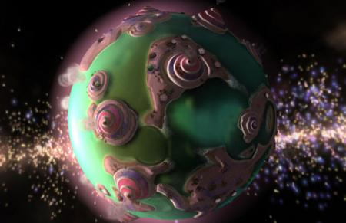
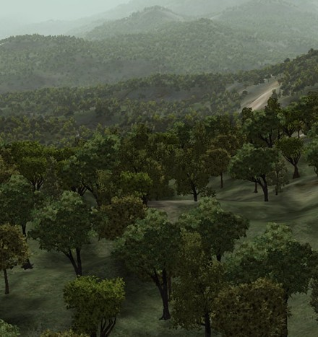
Motivação
Proposta
Resultados / Cronograma
Exemplos de uso de tecnicas procedurais
.kkrieger: Praticamente tudo gerado proceduralmente
Spore: planetas gerados proceduralmente
SpeedTree: Árvores geradas
proceduralmente
Fábio Markus N. Miranda (fmiranda@dcc.ufmg.br / fabiom@gmail.com )
(5/18)

Slide 6
Motivação
Proposta
Resultados / Cronograma
Proposta
  O objetivo deste trabalho é construir um arcabouço para a criação de terrenos proceduralmente em tempo real e que permita a inserção de modelos pelo usuário, como, por exemplo, na forma de mapas de altura.
  Áreas genéricas serão geradas proceduralmente, e áreas que necessitam de maior detalhe, serão visualizadas por meio de mapas de altura.
Fábio Markus N. Miranda (fmiranda@dcc.ufmg.br / fabiom@gmail.com )
(6/18)

Slide 7
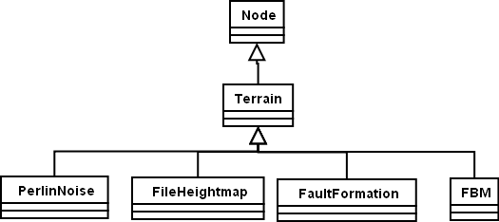
Motivação
Proposta
Resultados / Cronograma
Proposta
  O arcabouço está sendo construído de forma que possa suportar terrenos criados de diversas maneiras.
    Arquivos com mapas de altura
    Fault Formation
    Perlin Noise
    Fbm
Fábio Markus N. Miranda (fmiranda@dcc.ufmg.br / fabiom@gmail.com )
(7/18)

Slide 8
Motivação
Proposta
Resultados / Cronograma
Proposta
  Para que o suporte a diversos tipos de terrenos fosse possível, foi criado um grafo de cena.
  O grafo de cena é uma forma de organizar todos os modelos que são desenhados na cena.
  Futuramente, será possível propor novas formas de organização do grafo de cena, voltados especificamente para a geração procedural.
Fábio Markus N. Miranda (fmiranda@dcc.ufmg.br / fabiom@gmail.com )
(8/18)

Slide 9

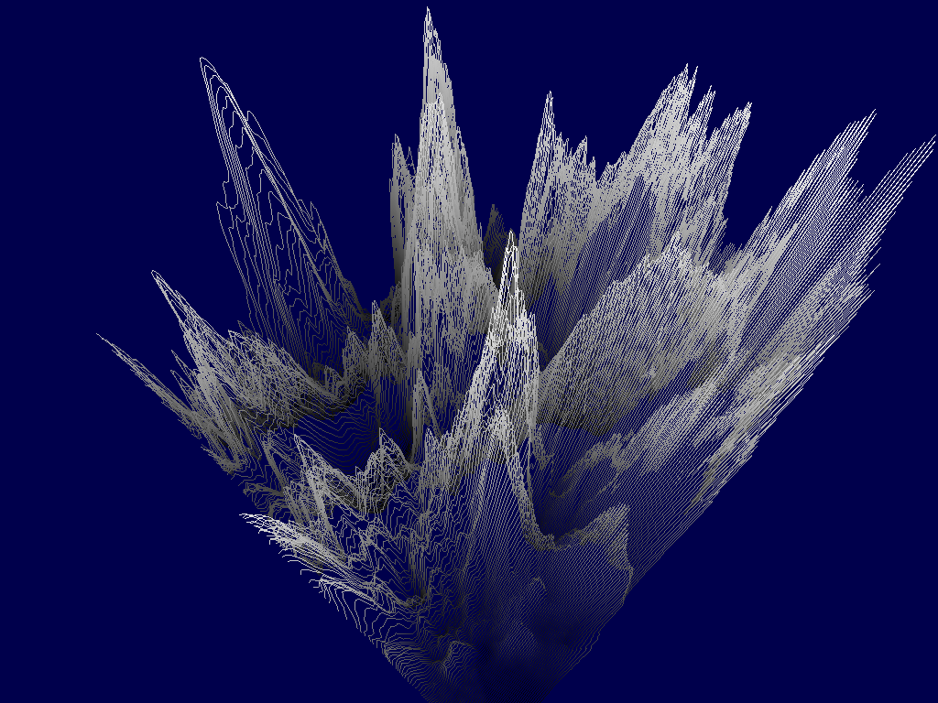
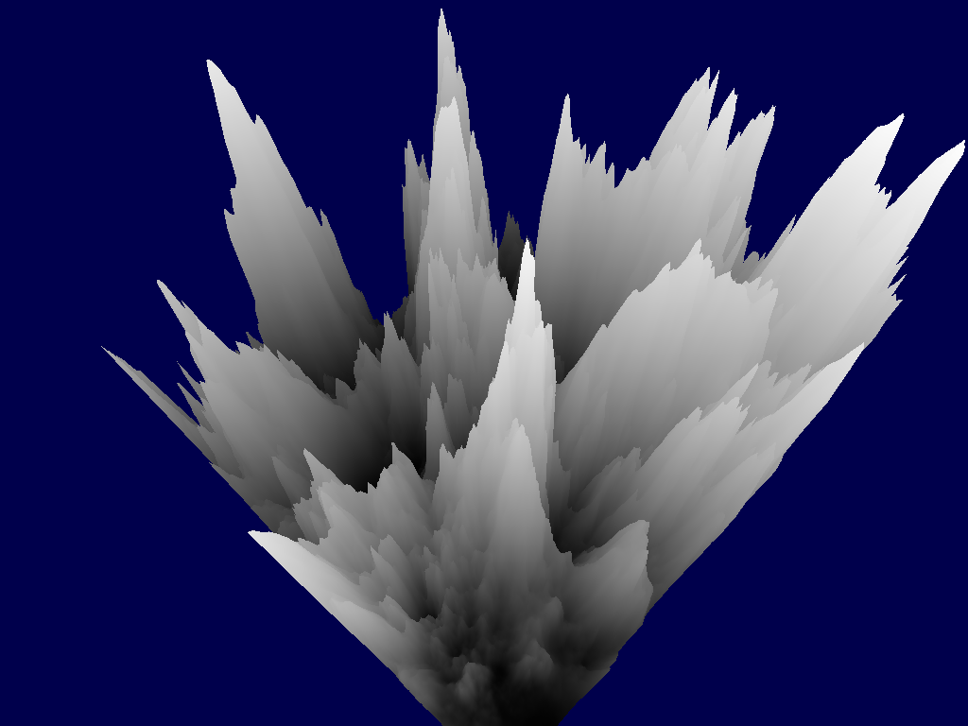
Motivação
Proposta
Resultados / Cronograma
Resultados
  Mapas de altura
Fábio Markus N. Miranda (fmiranda@dcc.ufmg.br / fabiom@gmail.com )
(9/18)

Slide 10
Motivação
Proposta
Resultados / Cronograma
Fábio Markus N. Miranda (fmiranda@dcc.ufmg.br / fabiom@gmail.com )
(10/18)

Slide 11
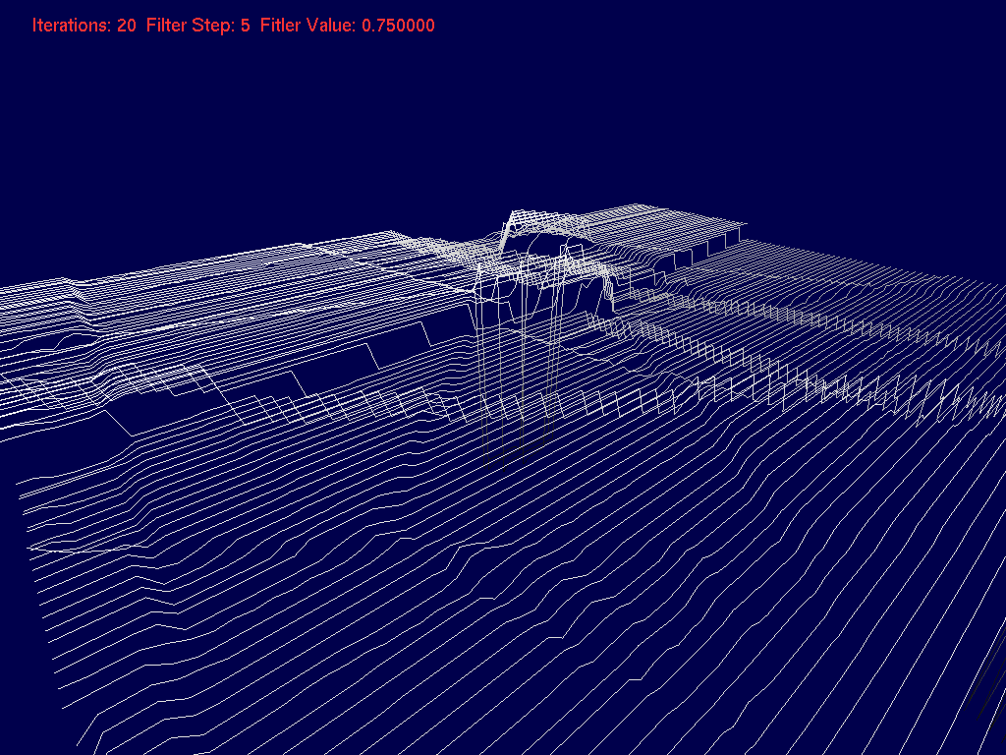
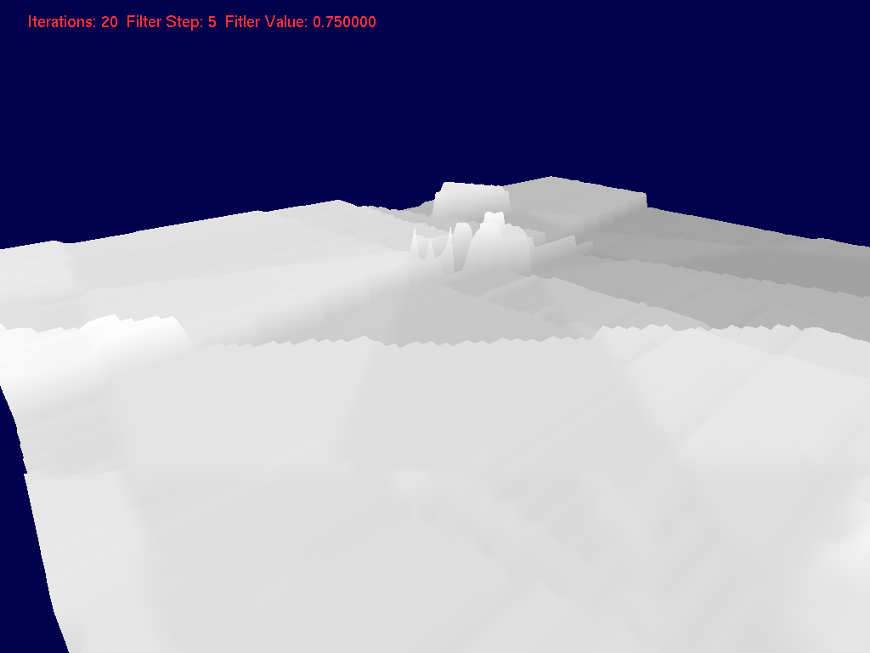
Motivação
Proposta
Resultados / Cronograma
Resultados
  Fault Formation
Iterations: 20
Filter Step: 5
Filter Value: 0.75
Fábio Markus N. Miranda (fmiranda@dcc.ufmg.br / fabiom@gmail.com )
(11/18)

Slide 12
Motivação
Proposta
Resultados / Cronograma
Fábio Markus N. Miranda (fmiranda@dcc.ufmg.br / fabiom@gmail.com )
(12/18)

Slide 13
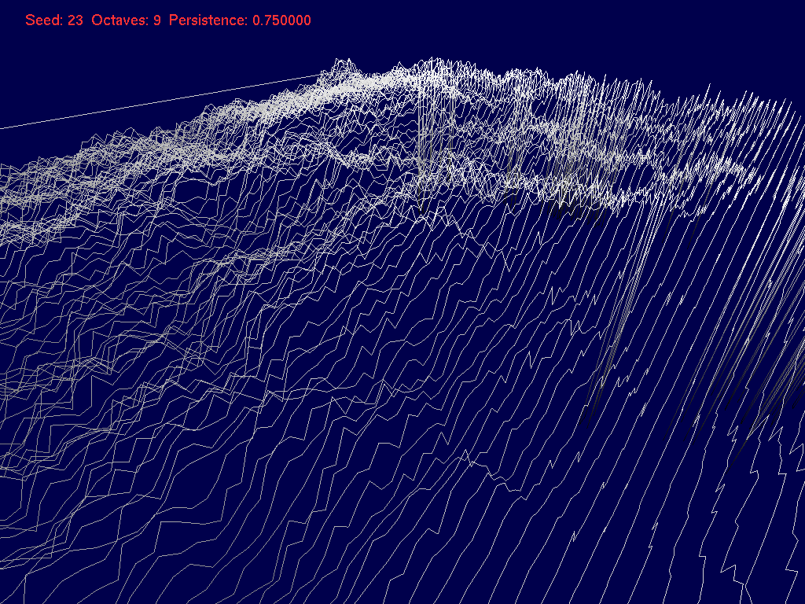
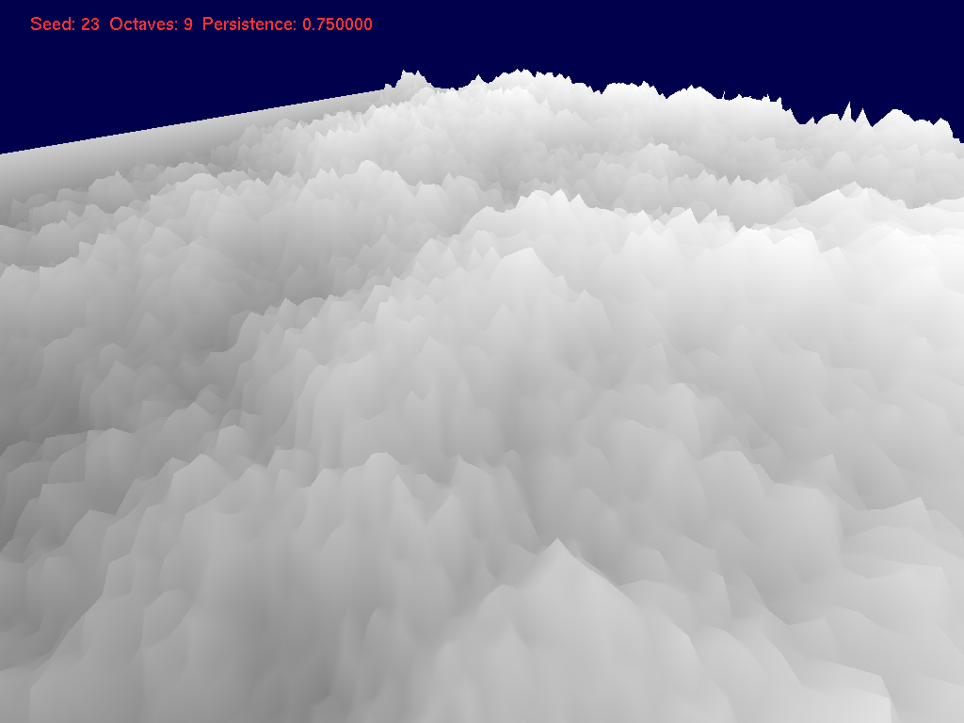
Motivação
Proposta
Resultados / Cronograma
Resultados
  Perlin Noise
Seed: 23
Octaves: 9
Persistence: 0.75
Fábio Markus N. Miranda (fmiranda@dcc.ufmg.br / fabiom@gmail.com )
(13/18)

Slide 14
Motivação
Proposta
Resultados / Cronograma
Fábio Markus N. Miranda (fmiranda@dcc.ufmg.br / fabiom@gmail.com )
(14/18)

Slide 15
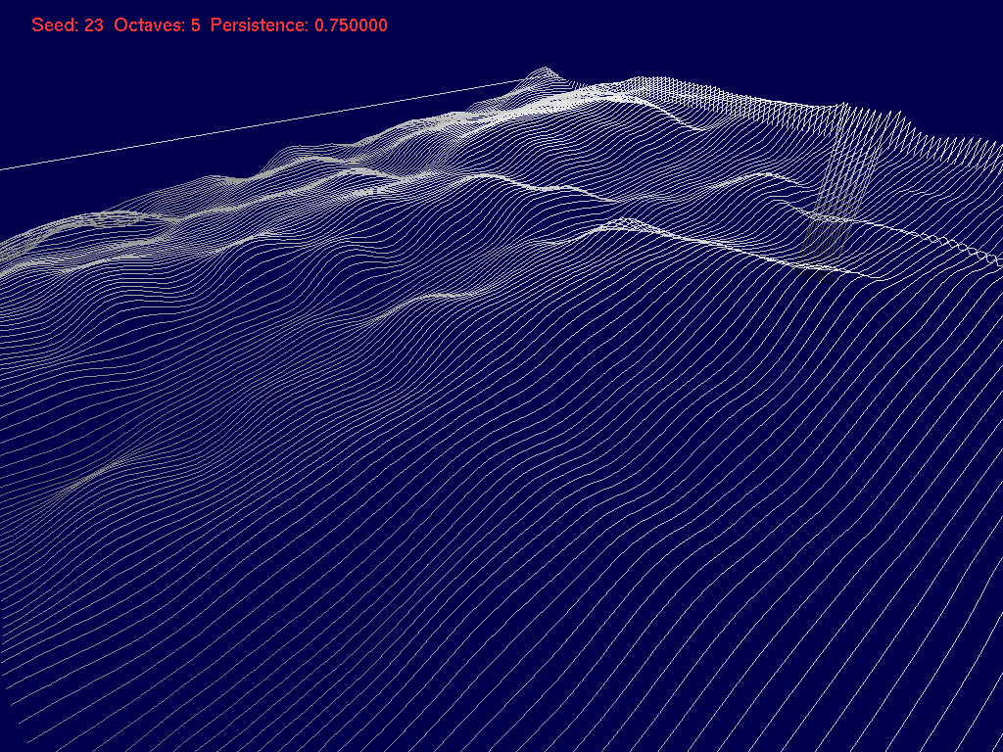
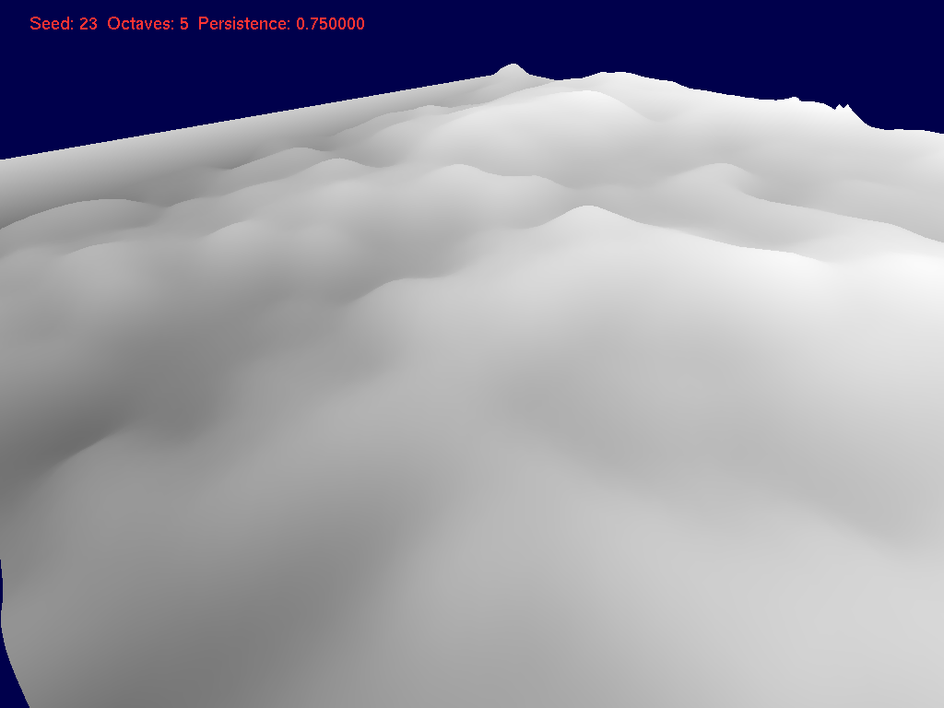
Motivação
Proposta
Resultados / Cronograma
Resultados
  Perlin Noise
Seed: 23
Octaves: 5
Persistence: 0.75
Fábio Markus N. Miranda (fmiranda@dcc.ufmg.br / fabiom@gmail.com )
(15/18)

Slide 16
Motivação
Proposta
Resultados / Cronograma
Fábio Markus N. Miranda (fmiranda@dcc.ufmg.br / fabiom@gmail.com )
(16/18)

Slide 17

Motivação
Proposta
Resultados / Cronograma
Cronograma
Fábio Markus N. Miranda (fmiranda@dcc.ufmg.br / fabiom@gmail.com )
(17/18)

Slide 18
Motivação
Proposta
Resultados / Cronograma
Dúvidas?
Fábio Markus N. Miranda (fmiranda@dcc.ufmg.br / fabiom@gmail.com )
(18/18)

